Slide 1
Introdução à Regressão
GEM – Grupo de Estudos de Mercado
Prof. Carlos Henrique Dias

Slide 2
Introdução à Regressão
Motivação: A empresa Compra Certa, estudando a variação de demanda de seu produto em relação à variação de preço de venda, obteve a tabela:
Demanda (unidades) | Preço (R$)
350 | 38
325 | 42
297 | 50
270 | 56
256 | 59
246 | 63
238 | 70
223 | 80
215 | 95
208 | 110

Slide 3
Introdução à Regressão.
Algumas questões:
I. Existe relação entre o preço praticado pela loja e a demanda pelo produto?
II. Como estabelecer uma fórmula que relacione a demanda e o preço?
III. É possível estimar uma demanda para um determinado preço?

Slide 4
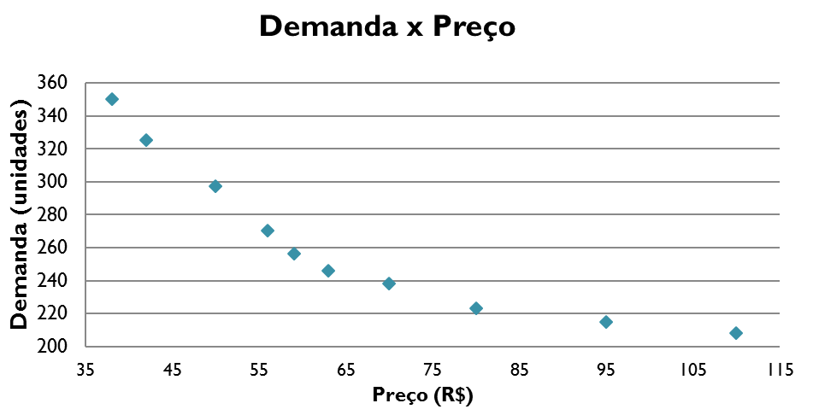
Introdução à Regressão.
Gráfico de Dispersão.
Construindo um gráfico de dispersão para os dados da empresa Compra Certa.
O gráfico de dispersão indica a possível existência de uma relação entre preço e demanda.

Slide 5
Introdução à Regressão
Correlação
A correlação é uma ferramenta estatísticas utilizada para estimar a relação que possa existir entre duas ou mais variáveis em uma população ou amostra.
Em termos gerais a correlação mede a “força” entre duas variáveis.
Correlação Linear.
Mede a força de relacionamento linear entre as duas variáveis. Quando duas variáveis possuem correlação linear graficamente seus pontos se alinham por uma reta.

Slide 6
Introdução à Regressão
Coeficiente de Correlação de Pearson.
A correlação linear pode ser medida por:
Fórmula simplificada:

Slide 7
Introdução à Regressão
Correlação Linear.
Os resultados obtidos pelo coeficiente de correlação são valores entre -1 e 1. A intensidade dessa correlação pode ser interpretada como:
Correlação Interpretação
| r | = 0.00 Não há correlação entre x e y
| r | = 0.20 Baixa correlação entre x e y
| r | = 0.40 Moderada correlação entre x e y
| r | = 0.70 Alta correlação entre x e y
| r | = 1.00 Perfeita correlação entre x e y

Slide 8
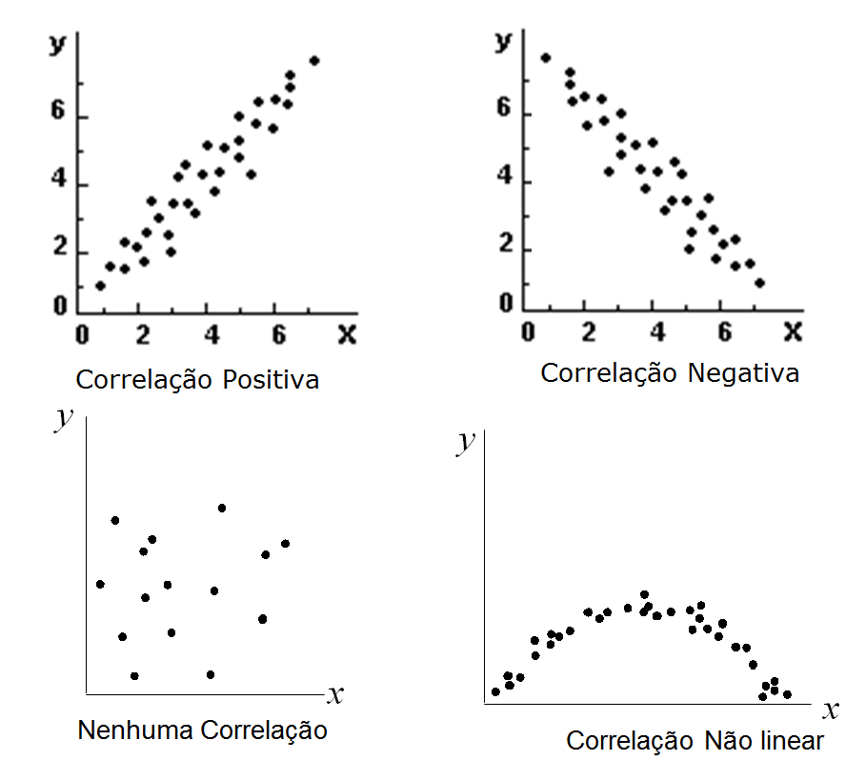
Introdução à Regressão
Correlação
Alguns tipos de gráficos.

Slide 9
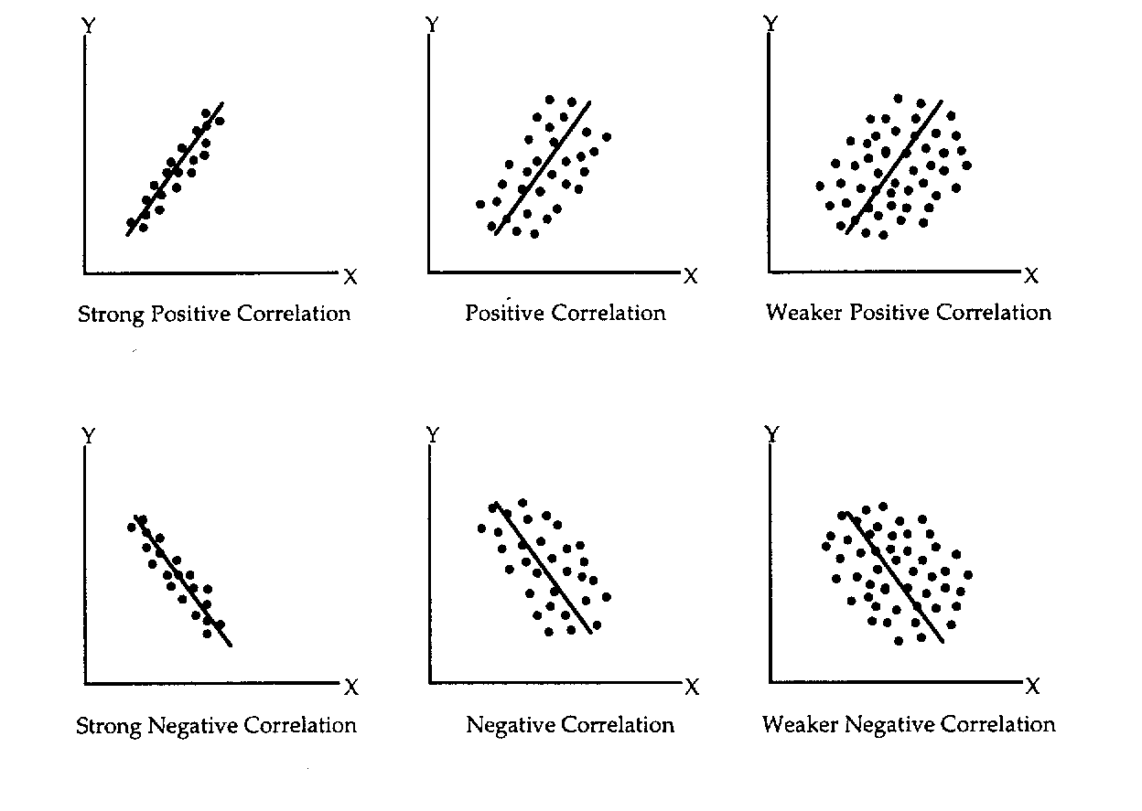
Introdução à Regressão
Correlação

Slide 10
Introdução à Regressão.
Correlação Linear.
Utilizando o software Excel, r = 0,90151. Uma correlação negativa.
Uma correlação forte.

Slide 11
Introdução à Regressão.
Correlação Linear - Atenção
O conceito de correlação refere-se a uma associação numérica entre duas variáveis, não implicando necessariamente numa relação de causa-efeito. Assim, mesmo que duas variáveis apresentem-se numericamente relacionadas, não significa que deva existir uma relação lógica entre elas.

Slide 12
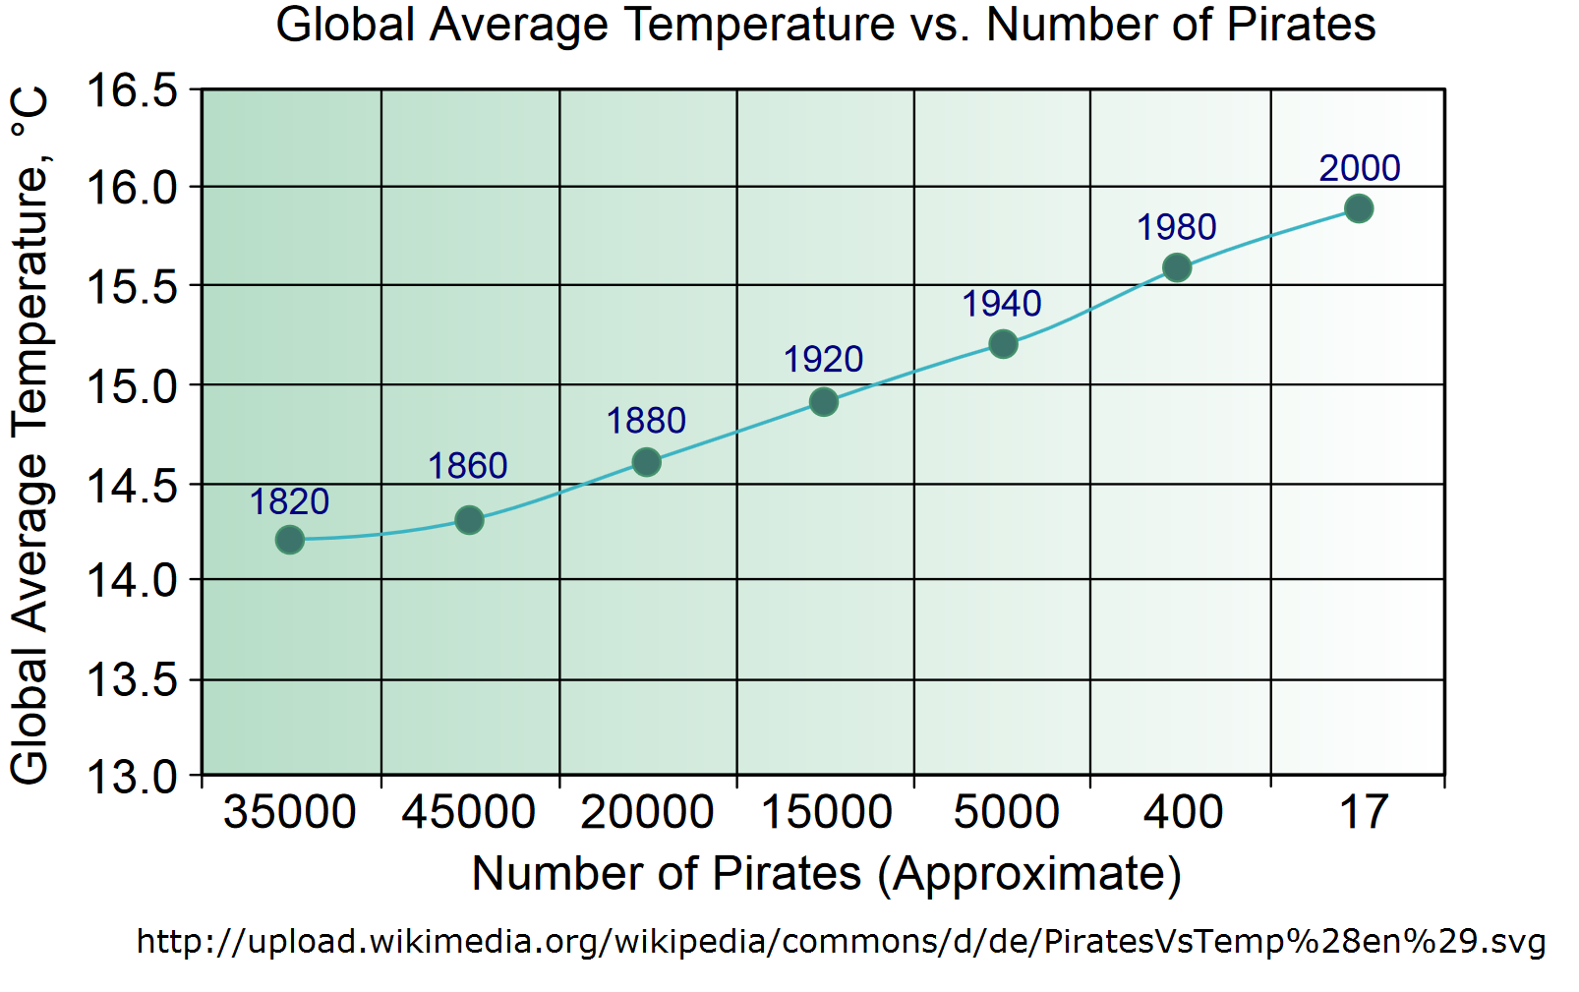
Introdução à Regressão.
Correlação Linear - Atenção

Slide 13
Introdução à Regressão.
Correlação Linear - Atenção
Exemplo real: Vários estudos apontavam inicialmente que as mulheres em menopausa que recebiam terapia de substituição hormonal (TSH) tinham também um menor risco de doença coronária, o que levou à ideia de que a TSH conferia proteção contra a doença coronária. No entanto, estudos controlados e randomizados (mais rigorosos), feitos posteriormente, mostraram que a TSH causava na verdade um pequeno mas significativo aumento do risco de doença coronária. Uma reanálise dos estudos revelou que as mulheres que recebiam a TSH tinham também uma maior probabilidade de pertencer a uma classe socioeconómica superior, com melhor dieta e hábitos de exercício. A utilização da TSH e a baixa incidência de doença coronária não eram causa e efeito, mas o fruto de uma causa comum – os benefícios associados a um estatuto socioeconómico elevado.
Fonte: http://ije.oxfordjournals.org/content/33/3/464.long

Slide 14
Introdução à Regressão
Regressão.
Sabendo que duas variáveis possuem uma correlação “suficientemente adequada” a regressão fornece a equação matemática que descreve a relação entre as duas variáveis.
A regressão presume alguma relação de causa e efeito no comportamento das variáveis. Por exemplo: Preço de um produto e quantidade demandada, nível de escolaridade e renda do trabalhador.
Com relação ao número de variáveis, a regressão pode ser:
-Bivariada ( ou simples). Duas variáveis
-Multivariada (ou múltipla). Mais que duas variáveis.

Slide 15
Introdução à Regressão
Regressão linear simples.
A regressão linear simples trata-se de um método para estabelecer, se possível, o ajuste a um conjunto de dados por um reta. Ou seja, estabelecer a relação linear entre duas variáveis. Para se estimar o valor esperado, usa-se uma equação, que determina a relação entre ambas as variáveis
onde,
m = representa coeficiente angular da reta ajustada.
b = representa coeficiente linear da reta ajustada.
= Variável que inclui todos os fatores residuais mais os possíveis erros de medição. Possui comportamento aleatório.
= Variável independente.
= Variável dependente, valor que se quer atingir

Slide 16
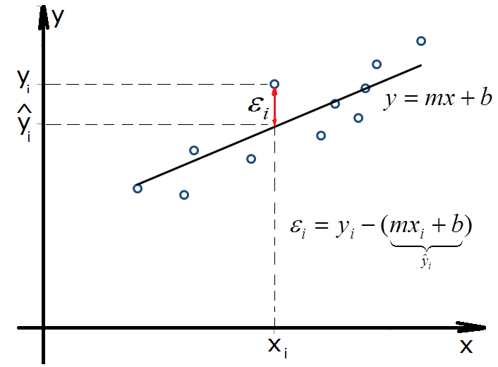
Introdução à Regressão
Regressão Simples.
O gráfico mostra a representação do erro

Slide 17
Introdução à Regressão
Regressão Simples.
Para encontrar a melhor reta que se ajusta aos pontos deve-se minimizar a soma dos erros . Para isso, temos que determinar os coeficientes m e b que minimizam o erro

Slide 18
Introdução à Regressão
Regressão Simples.
Para minimizar o erro calcula-se as derivadas parciais das da função de duas varáveis.
O sistema a ser resolvido é

Slide 19
Introdução à Regressão
Regressão Simples.
A solução do sistema é:

Slide 20
Introdução à Regressão
Regressão Simples.
A equação da reta que melhor se ajusta ao pontos será y = mx + b, com m e b coeficientes que minimizam a função SQE.
1ºObservação:
Para os coeficientes m e b encontrados, as soma do erros será:

Slide 21
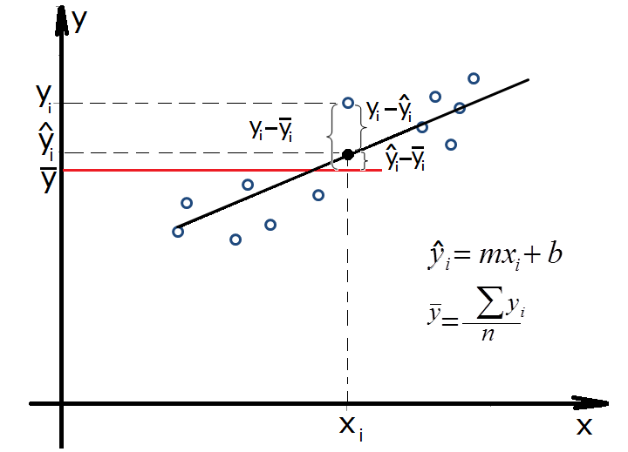
Introdução à Regressão
Regressão Simples
2ºObservação: O coeficiente de determinação é a razão entre a variação explicada e a variação total.

Slide 22
Introdução à Regressão.
Voltando ao exemplo.
A empresa Compra Certa, estudando a variação de demanda de seu produto em relação à variação de preço de venda, obteve a tabela:
Utilizando o software Excel.
Demanda (unidades) | Preço (R$)
350 | 38
325 | 42
297 | 50
270 | 56
256 | 59
246 | 63
238 | 70
223 | 80
215 | 95
208 | 110

Slide 23
Introdução à Regressão.
Gráfico de Dispersão com Reta Ajustada.

Slide 24
Introdução à Regressão.
Conclusões sobre o exemplo.
A equação da reta que melhor se ajusta aos pontos fornecidos é:
Com erro a ser determinado, a empresa Compra Certa pode estabelecer uma estimativa da demanda para um determinado preço. Por exemplo, se o preço for R$120,00 a demanda estimada será:

Slide 25
Introdução à Regressão.
Conclusões sobre o exemplo.
O coeficiente de determinação
Significa que 81,27% da variação de y pode ser explicada pela relação entre x e y. Os 18,73% remanescentes não pode ser explicada pela relação entre x e y e isso ocorre devido ao acaso ou a outras variáveis.

Slide 26
Introdução à Regressão.
Exemplo.
Um diretor de vendas de uma rede de varejo deseja analisar a relação entre o investimento realizado em propaganda e as vendas das lojas da rede, para realizar projeções de vendas de futuros investimentos em propaganda. A tabela abaixo registra uma amostra representativa extraída dos registros históricos das lojas de tamanho equivalente, com os valores de Propaganda e Vendas em milhões de reais.
Propagandas | 45 | 41 | 52 | 52 | 51 | 28 | 18 | 35 | 45 | 48
Vendas | 300 | 220 | 350 | 389 | 370 | 130 | 98 | 170 | 250 | 290

Slide 27
Introdução à Regressão.
Regressão Linear Multivariada
A regressão linear múltipla ou multivariada é usada para estabelecer uma relação linear entre uma única variável dependente com outras diversas variáveis independentes.
Em que,
significam parâmetros de regressão múltipla.
resíduo mais os possíveis erros de medição.

Slide 28
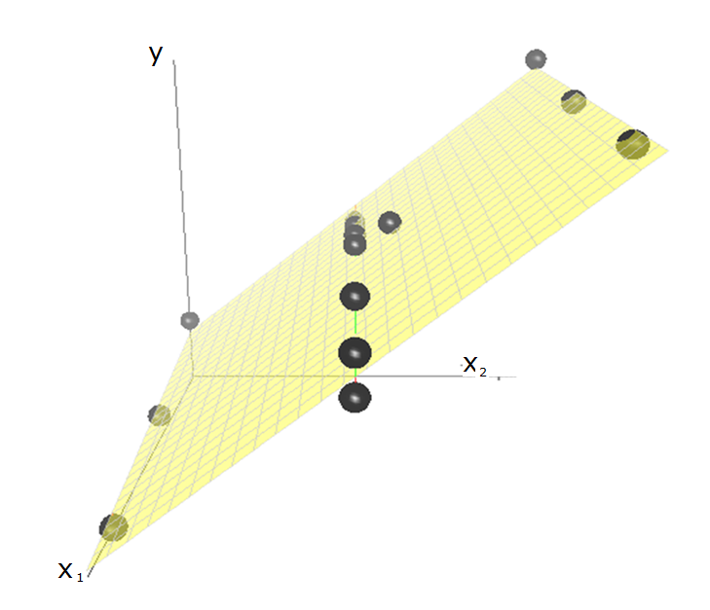
Introdução à Regressão.
Regressão Linear Multivariada.

Slide 29
Introdução à Regressão.
Referências:
-LARSON, Ron; FARBER, Betsy. Estatística aplicada. 2.ed. São Paulo: Pearson Prentice Hall
- TRIOLA, M. F. Introdução à estatística. Rio de Janeiro: Editora LTC, 2008.

